Slide 1

精神健康大数据平台
2020年1月13日
汇报人：李泽琛
1/22

Slide 2
1
工作总结
目 录
2
未来计划
CONTENTS
3
遇到的问题
4
会议纪要
2/22

Slide 3
01
工作总结
章节
PART
Frp内网穿透
Hadoop运行wordcount
Spark运行wordcount
3/22

Slide 4
frp
frp （fast reverse proxy）是一个可用于内网穿透的高性能的反向代理应用，支持 tcp, udp 协议，为 http 和 https 应用协议提供了额外的能力，且尝试性支持了点对点穿透。
可以使处于内网或防火墙后的设备对外界提供服务
4/22
Notes:
由于当时大容量磁盘比较昂贵， RAID 的基本思想是将多个容量较小、相对廉价的磁盘进行有机组合，从而以较低的成本获得与昂贵大容量磁盘相当的容量、性能、可靠性。随着磁盘成本和价格的不断降低， RAID 可以使用大部分的磁盘， “廉价” 已经毫无意义。但这仅仅是名称的变化，实质内容没有改变。

Slide 5
frp
通过 ssh 访问公司内网机器
通过自定义域名访问部署于内网的 web 服务
转发 DNS 查询请求
转发 Unix 域套接字
对外提供简单的文件访问服务
为本地 HTTP 服务启用 HTTPS
安全地暴露内网服务
点对点内网穿透
5/22
Notes:
由于当时大容量磁盘比较昂贵， RAID 的基本思想是将多个容量较小、相对廉价的磁盘进行有机组合，从而以较低的成本获得与昂贵大容量磁盘相当的容量、性能、可靠性。随着磁盘成本和价格的不断降低， RAID 可以使用大部分的磁盘， “廉价” 已经毫无意义。但这仅仅是名称的变化，实质内容没有改变。

Slide 6
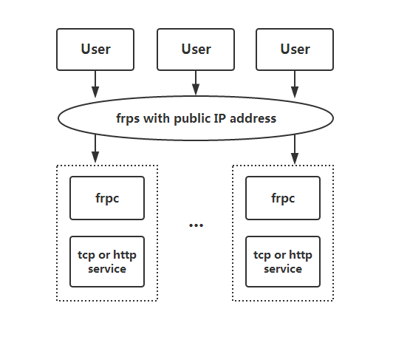
frp
frp架构图
6/22
Notes:
RAID0 是一种简单的、无数据校验的数据条带化技术。实际上不是一种真正的 RAID ，因为它并不提供任何形式的冗余策略。 RAID0 将所在磁盘条带化后组成大容量的存储空间，将数据分散存储在所有磁盘中，以独立访问方式实现多块磁盘的并读访问。由于可以并发执行 I/O 操作，总线带宽得到充分利用。RAID0 的性能在所有 RAID 等级中是最高的。理论上讲，一个由 n 块磁盘组成的 RAID0 ，它的读写性能是单个磁盘性能的 n 倍。RAID0 具有低成本、高读写性能、 100% 的高存储空间利用率等优点，但是它不提供数据冗余保护，一旦数据损坏，将无法恢复。 因此， RAID0 一般适用于对性能要求严格但对数据安全性和可靠性不高的应用，如视频、音频存储、临时数据缓存空间等。
RAID1 称为镜像，它将数据完全一致地分别写到工作磁盘和镜像 磁盘，它的磁盘空间利用率为 50% 。 RAID1 在数据写入时，响应时间会有所影响，但是读数据的时候没有影响。 RAID1 提供了最佳的数据保护，一旦工作磁盘发生故障，系统自动从镜像磁盘读取数据，不会影响用户工作。RAID1 与 RAID0 刚好相反，是为了增强数据安全性使两块 磁盘数据呈现完全镜像，从而达到安全性好、技术简单、管理方便。 RAID1 拥有完全容错的能力，但实现成本高。 RAID1 应用于对顺序读写性能要求高以及对数据保护极为重视的应用，如对邮件系统的数据保护。

Slide 7
frp
Frpc
[common]
server_addr = 122.51.172.153
server_port = 7000
[ssh]
type = tcp
local_ip = 127.0.0.1
local_port = 22
remote_port = 6000
Frps
[common]
bind_port = 7000
dashboard_port = 7500
dashboard_user = admin
dashboard_pwd = admin
7/22

Slide 8
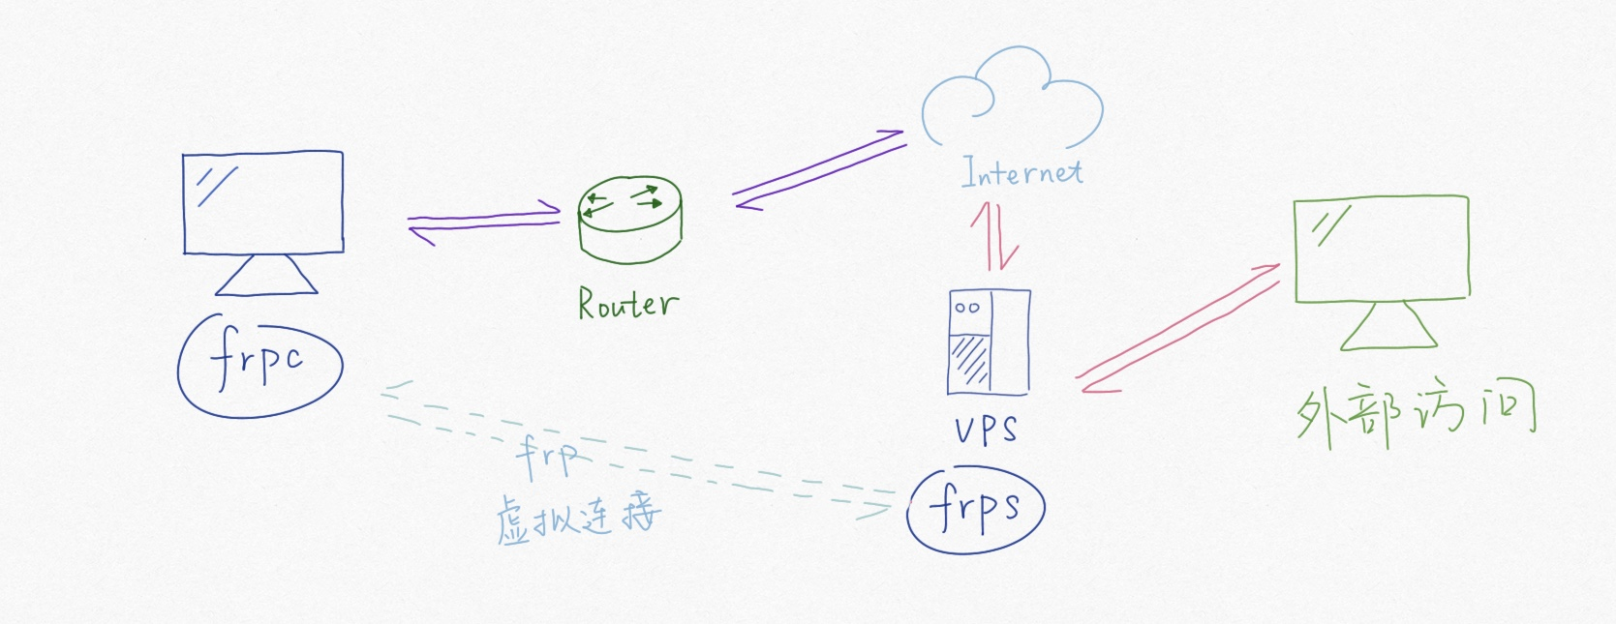
frp
8/22
Notes:
缺少grub程序

Slide 9
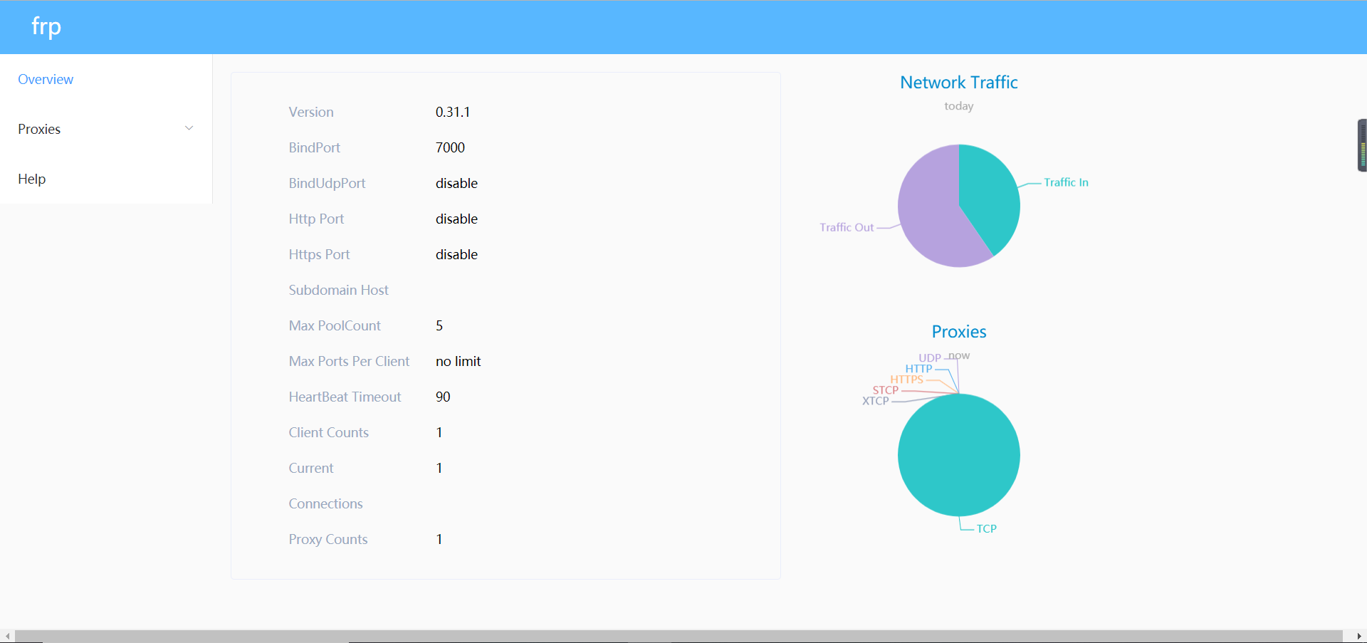
frp
ssh -oPort=6000 hduser@122.51.172.153
9/22
Notes:
缺少grub程序

Slide 10
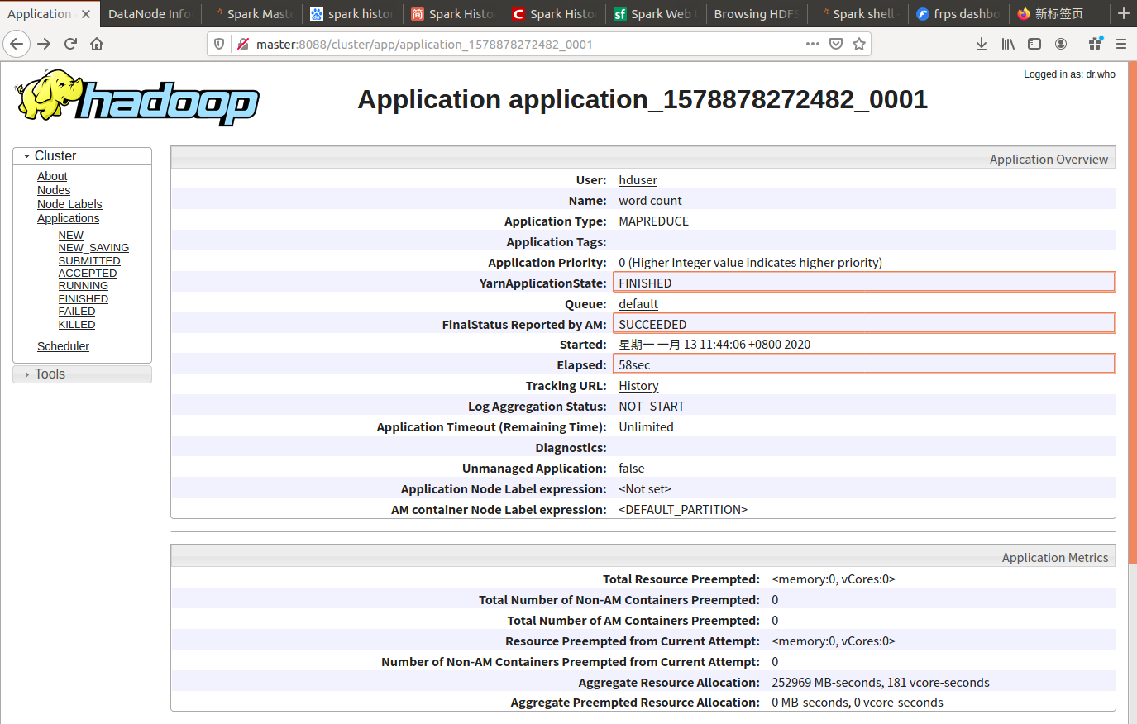
Hadoop wordcount
10/22

Slide 11
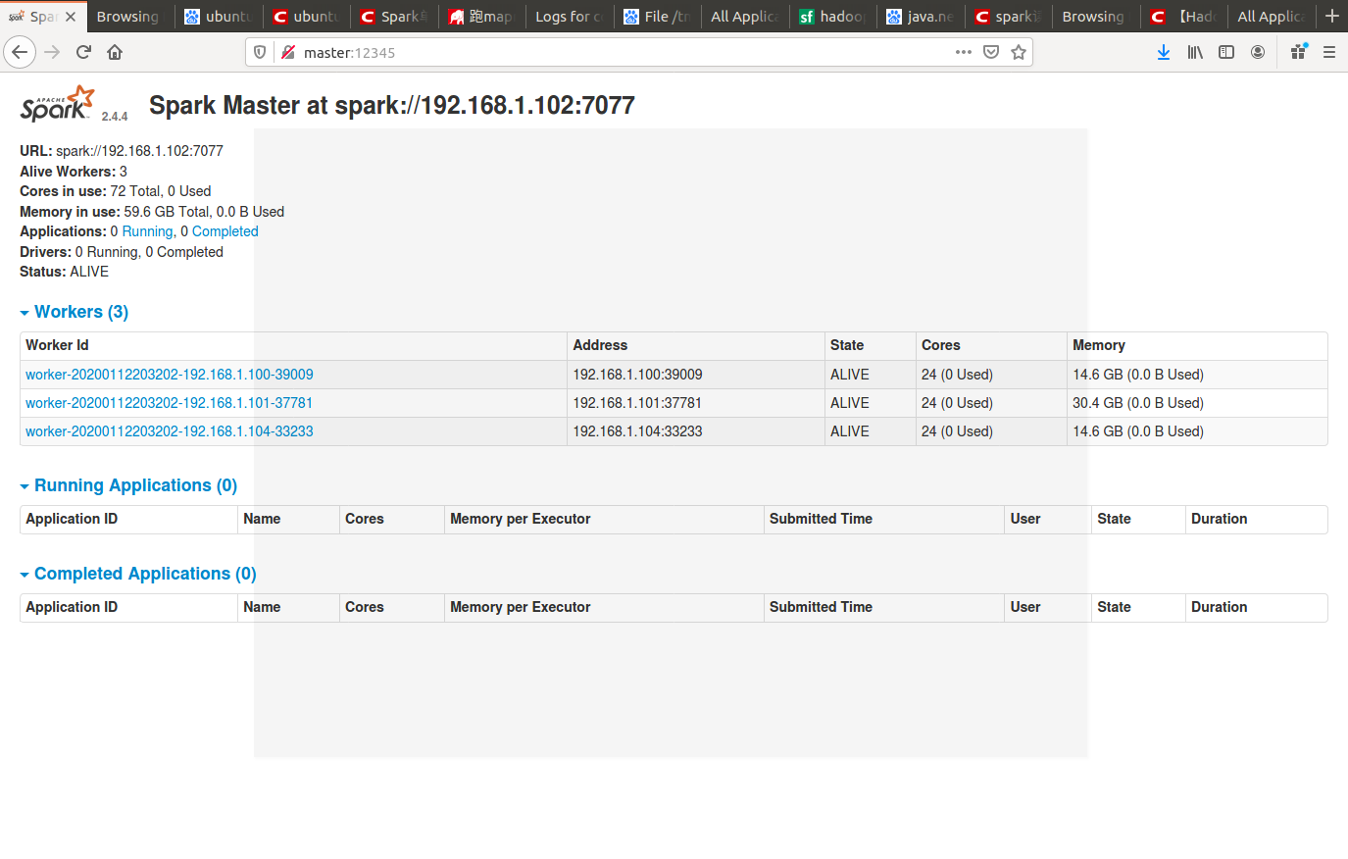
Spark wordcount
11/22

Slide 12
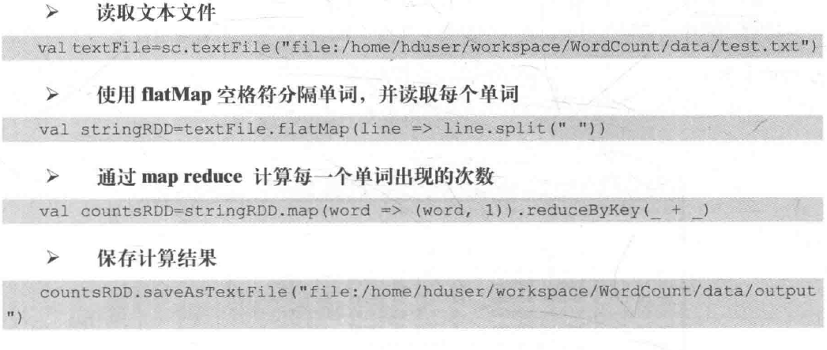
Spark wordcount
运行代码
12/22

Slide 13
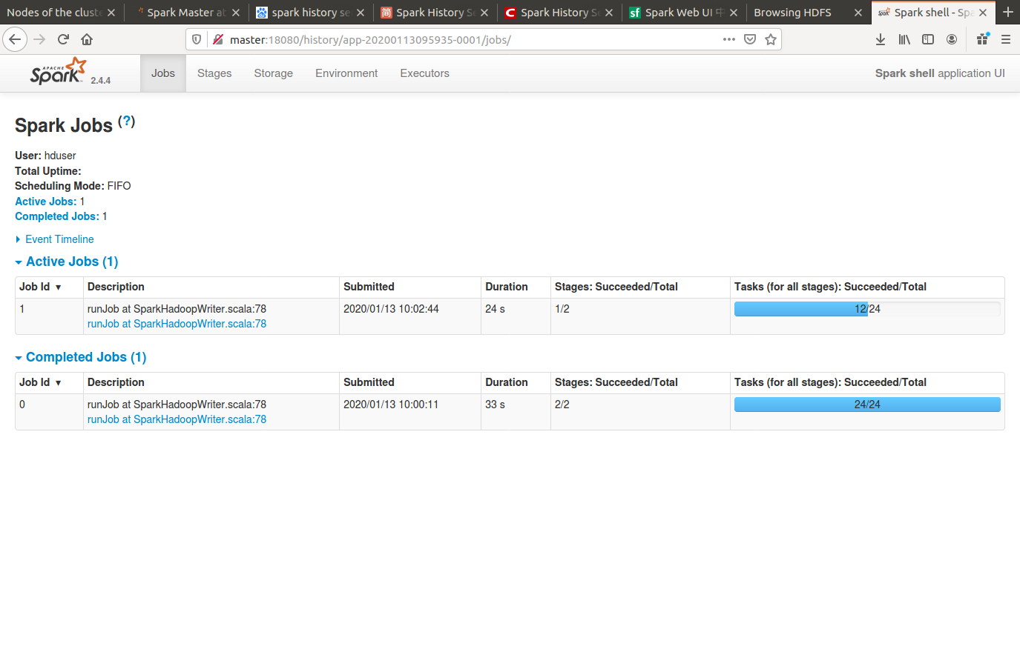
Spark wordcount
13/22

Slide 14
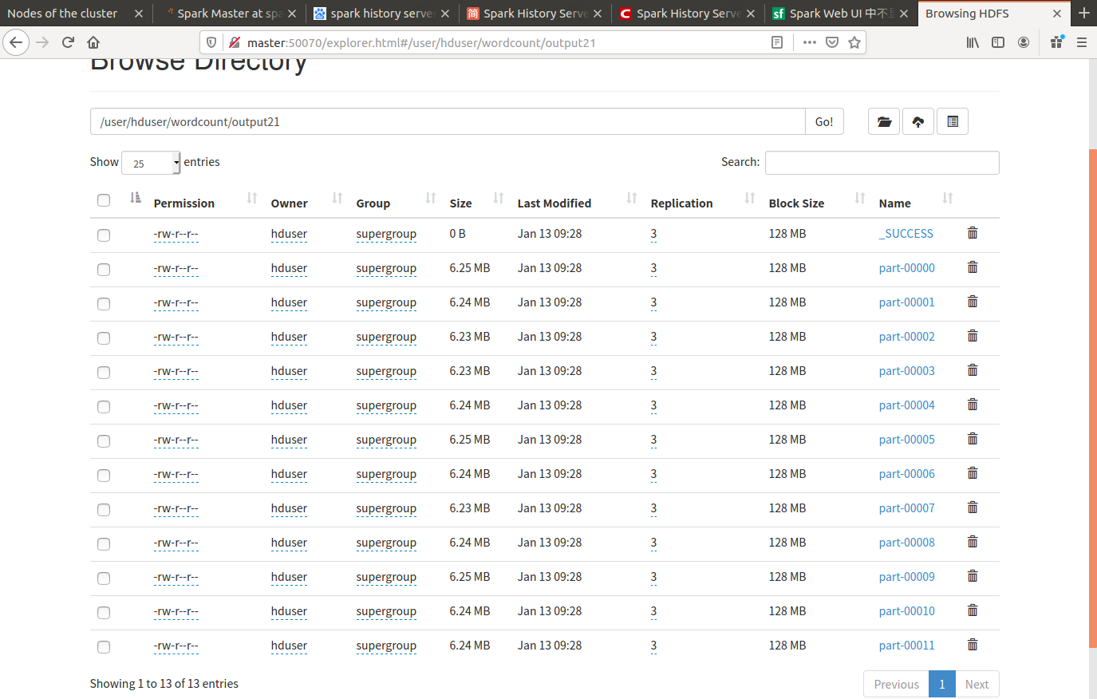
Spark wordcount
14/22
Notes:
防火墙

Slide 15
Spark 优势
1. 运行速度更快。相对于Hadoop，Spark在内存中运行速度快100倍，在磁盘上运行速度快10倍。在十分之一的机器上，它也被用于对100 TB数据进行排序，比Hadoop MapReduce快3倍。Spark在机器学习应用中更快，例如朴素贝叶斯和k-means；
2. 编程模型更灵活；
3. 拥有大部分语言API, 如java，python， R等。
15/22
Notes:
防火墙

Slide 16
02
未来计划
章节
PART
16/22

Slide 17
未来计划
尝试运行完整的spark项目，确保hdfs，hbase，zookeeper等组件正常稳定工作
与数据小组交流对接
17/22

Slide 18
03
遇到的问题
章节
PART
18/22

Slide 19
遇到的问题
Hadoop 原生MapReduce运行大文件wordcount程序 failed
系统组件不稳定，debug困难
19/22

Slide 20
04
会议纪要
章节
PART
20/22

Slide 21
会议纪要
时间：1月11日
地点：1408
人员：小组全体成员
内容：
确定分工
设置frp内网穿透
运行Hadoop wordcount
时间：1月12日
地点：1408
人员：小组全体成员
内容：
spark，scala环境搭建
运行 spark wordcount
21/22

Slide 22
谢谢
22/22

